Slide 1
Talking about things you do for others
Word order in sentences with two objects
[b] [d]
Y9 German
Term 3.1 - Week 4 - Lesson 53
Charlotte Moss / Rachel Hawkes
Artwork: Steve Clarke
Date updated: 25/1/22
Notes:
Artwork by Steve Clarke. All additional pictures selected are available under a Creative Commons license, no attribution required.
Native-speaker teacher feedback provided by Stephanie Cross.
Learning outcomes (lesson 1):
Consolidation of SSC [b] and [d]
Word order in sentences with two objects
Word frequency (1 is the most frequent word in German):
Revisit: antworten [826] erklären [238] gewinnen [410] kaufen [506] schenken [1618] wiederholen [1044] es [14] etwas [107] ihm [91] ihn [93] ihnen [125] ihr¹ [27] ihr² [27] sie³ [10] Beispiel [89] Ding [337] Form [300] Gutschein [78/3025] Handy [2466] Heft [3598] Herr [187] Hose [2422] Jacke [>4034] Kleid [1780] Kleidung [2820] Kunst [468] Lehrerin [2696] Mathematik [1827] Nummer [1048] Rock [3551] Schuh [1678] Schüler [556] Spiel [500] Stoff [702] Stunde² [262] Tochter [694] Uhr¹ [348] Vater [216] Wort [243] dein¹ [225] dieser, diese, dieses [24] nett [1483] praktisch [478] sein² [36] streng [1224] ja¹ [27] nein [120] nochmal [773]
Source: Jones, R.L & Tschirner, E. (2019). A frequency dictionary of German: Core vocabulary for learners. London: Routledge.
The frequency rankings for words that occur in this PowerPoint which have been previously introduced in NCELP resources are given in the NCELP SOW and in the resources that first introduced and formally re-visited those words.
For any other words that occur incidentally in this PowerPoint, frequency rankings will be provided in the notes field wherever possible.

Slide 2
Phonetik
hören / schreiben
Mia und Katja lernen für eine Chemieprüfung. Hör zu, ist das mit ‘b’ oder ‘p’?
 |  | ‘b’ | ‘p’
 | lieb
 | halb
 | Prinzip
 | gelb
 |  | ‘b’ | ‘p’
 | Lampe
 | Isotop
 | Maßstab
 | knapp
1
__
5
__
2
__
6
__
3
__
7
__
4
__
8
__
Notes:
Timing: 10 minutes (2 slides) Aim: to revisit [-b] and contrast with [p] and to revisit [-d] and contrast with [t] Procedure: 1. Explain the task. Our characters have exams coming up and they are revising.
2. Click on the audio buttons to hear the conversations. In the audio, the plural or inflected adjective of the words in the table is given. Students must work out the last letter of the word based on what they hear.
3. Click to reveal answers.
4. Repeat on the following slide.
Transcript: 1. Der Chemielehrer ist ein lieber Mensch.
2. Ich will deshalb eine ganze halbe Stunde lernen.
3. Ja, und dann kennen wir die Prinzipien sehr gut! 4. Das ist ein gelber Stoff.
5. Unter Lampen kann man das aber besser sehen.
6. Es gibt viele Isotope.
7. Welche Maßstäbe verwenden diese Bilder?
8. Hmm, hier ist eine knappe Erklärung.
Word frequency (1 is the most frequent word in German): Prinzip [865] Lampe [4144] Isotop [4897] Maßstab [3510] knapp [638] Source: Jones, R.L. & Tschirner, E. (2019). A frequency dictionary of German: core vocabulary for learners. Routledge

Slide 3
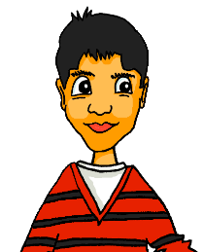
Phonetik
hören / schreiben
Wolfgang und Mehmet lernen für eine Erdkundeprüfung. Hör zu, ist das mit ‘d’ oder ‘t’?
 |  | ‘d’ | ‘t’
 | Urwald
 | Mitgliedsstaat
 | Strand
 | Tierart
 |  | ‘d’ | ‘t’
 | Brand
 | Gebiet
 | Soldat
 | dutzend
1
__
5
__
2
__
6
__
3
__
7
__
4
__
8
__
Notes:
Transcript: 1. In Brasilien gibt es viele Urwälder
2. Das Land hat Staaten wie Deutschland.
3. Es hat auch schöne Strände.
4. Und viele Tierarten.
5. Leider gibt es auch Probleme mit Bränden.
6. Die Menschen in diesen Gebieten müssen flüchten.
7. Die Soldaten helfen ihnen.
8. Ich habe Dutzende von Bildern von Brasilien.
Word frequency (1 is the most frequent word in German): Brasilien [2649] Urwald [>5009] Brand [3937] Gebiet [1110] Soldat [1267] Dutzend [2110] Source: Jones, R.L. & Tschirner, E. (2019). A frequency dictionary of German: core vocabulary for learners. Routledge

Slide 4
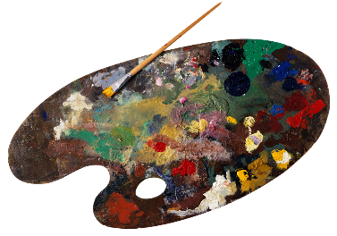
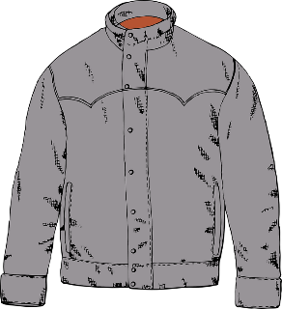
Wie schreibt man das?
schreiben
A
B
C
D
[art]
[again]
E
F
G
H
e.g.
[thing]
I
J
K
L
[strict]
Notes:
Timing: 5 minutes
Aim: to revise in productive mode/written modality 12 items of vocabulary from this week’s new set, within a limited time frame.
Procedure:
1. Write A-L in books.
2. Click / press enter to flash a picture. It will disappear after 3 seconds. Note that the pictures do not appear in alphabetical order.
3. Write down the German word before the picture has faded away. 4. Ensure that gender/definite articles are written for any nouns.
ANSWERS
A. die Kunst
B. Schüler
C. nochmal
D. das Heft
E. das Beispiel
F. das Ding
G. die Jacke
H. gewinnen
I. streng
J. der Gutschein
K. der Rock
L. der Stoff

Slide 5
Wie schreibt man das?
schreiben
A
B
C
D
die Kunst
Schüler
nochmal
das Heft
E
F
G
H
e.g.
gewinnen
das Beispiel
das Ding
die Jacke
I
J
K
L
der Gutschein
streng
der Rock
der Stoff
Notes:
ANSWER SLIDE
Procedure:
Elicit oral answers from students and click to reveal the answers in alphabetical order.
ANSWERS
A. die Kunst
B. Schüler
C. nochmal
D. das Heft
E. das Beispiel
F. das Ding
G. die Jacke
H. gewinnen
I. streng
J. der Gutschein
K. der Rock
L. der Stoff

Slide 6
Pronomen
Grammatik
As you know, we use pronouns to replace nouns that we do not need to repeat.
Remember that a pronoun may change, depending on whether it is the subject or object of the sentence:
The subject case is also called Row 1 or nominative.
Remember: The object case is also called Row 2 or accusative.
SUBJECT
VERB
OBJECT
Ich
frage
dich.
I ask / am asking you.
Du
fragst
mich.
You ask / are asking me.
Er
fragt
sie.
He asks / is asking her.
Sie
fragt
ihn.
She asks / is asking him.
Notes:
Timing: 3 minutes (two slides) Aim: to revisit previous teaching of subject, object and indirect object pronouns. Procedure: 1. Click to animate the explanation.
2. Ensure students’ understanding at each stage.

Slide 7
Pronomen [R3 – Dativ]
Grammatik
The verb fragen is always followed by Row 2 (accusative – or direct object); antworten is always followed by Row 3 (dative – or indirect object).
Remember that after certain verbs, we use indirect object pronouns instead:
Compare:
SUBJECT
VERB
OBJECT
Ich
frage
dich.
I ask / am asking you.
Ich
antworte
dir.
I answer / am answering you.
Du
antwortest
mir.
Sometimes these R3 (dative) pronouns mean ‘to me’, ‘to you’ etc., but they can just mean ‘me’, ‘you’, ‘him’, ‘her’, ‘it’.
You answer / are answering me.
Ich
antworte
ihm.
I answer / am answering him/it.
Ich
antworte
ihr.
I answer / am answering her.
Mutti, ich frage sie!
Mia, ich frage dich!
Mutti, ich antworte ihm!
Ja, Wolfgang, und ich antworte dir!
Notes:
Aim: to recap indirect object pronouns.
Procedure: 1. Click to animate the explanation. First draw out the difference between the first two examples.
2. Ensure students’ understanding at each stage.
Transcript:
-Mia, ich frage dich!
-Ja Wolfgang, und ich anworte dir!
-Mutti, ich frage sie!
-Mutti, ich antworte ihm!
Note: On slide 9 we suggest that it might help students to think of the structure as: We give an answer to the teacher. We haven’t added that to the slide as it has quite a lot of information but teachers might like to explain it this way to students, here.

Slide 8
Im Klassenzimmer
hören
Herr Mürrisch hat einen schlechten Tag! Alle Schüler reden! Hör zu. Schreib 1 – 8. Ist das Pronomen direkt oder indirekt?
I
D
6
8
D
I
3
I
2
5
I
1
D
4
D
7
Notes:
Timing: 7 minutes Aim: to practise aural recognition and comprehension of direct and indirect object pronouns. Procedure: 1. Click on the audio buttons in the speech marks to hear each sentence.
2. Ask students to identify whether the pronoun they hear is direct or indirect.
3. Click to reveal answers. 4. Time allowing, students listen again and translate what they hear. Teacher to elicit and give oral feedback.
Transcript: 1. (Heidi) Ich antworte ihm. 2. (Mia) Sie hilft ihr. 3. (Mia) Wer fragt dich? 4. (Wolf) Ich rufe ihn jetzt. 5. (Katja) Er verspricht mir zu helfen. 6. (Katja) sie dankt ihm. 7. (Mehmet) Ich denke, er mag sie! 8. (Herr Mürrisch) Das interessiert mich nicht, Ruhe bitte!!!

Slide 9
Order of objects in a sentence
Grammatik
You know the usual word order in sentences with one object:
DIRECT OBJECT
SUBJECT
VERB
Ich
bringe
das Buch.
I bring the book.
INDIRECT OBJECT
If it helps, think: We give an answer to the teacher.
SUBJECT
VERB
Wir
antworten
dem Lehrer.
We answer the teacher.
With two object nouns together, the indirect object always comes first.
INDIRECT OBJECT
DIRECT OBJECT
Compare: 1. I bring the teacher the book. 2. I bring the book to the teacher.
SUBJECT
VERB
Ich
bringe
dem Lehrer
das Buch.
I bring (to) the teacher the book.
Notes:
Timing: 2 minutes Aim: to introduce the order of two object nouns in a sentence, indirect before direct object. Procedure: 1. Click through the animations to present the information.
2. Elicit the English translations, where appropriate.

Slide 10
Mia plant ihre Woche
lesen
Mia schreibt über ihre Woche in ihr Tagebuch. Schreib 1 – 8 und das richtige Pronomen.
Mutti schenkt mir einen Gutschein, wenn ich gute Noten bekomme.
1
mir |mich
Ich schreibe meinem Lehrer eine Liste mit Fragen.
meinem |meinen
5
Sie kauft meinem Bruder neue Schuhe.
2
meinem |meinen
6
Ich danke ihm.
ihm |ihn
Katjas Vater hilft ihr mit Mathematik.
3
ihr |sie
Ich gebe Wolfgang mein Heft.
7
mein |meinem
4
Katja sagt „Er ist sehr nett und erklärt
dir auch viel, wenn du das willst“.
dir |dich
Er liest es.
8
ihm |es
Notes:
Timing: 7 minutes Aim: to practise written distinction of direct and indirect objects. Procedure: 1. Explain the task. Mia is writing about her week ahead in her diary, but has missed out the direct and indirect objects.
2. Students are to use their knowledge of direct and indirect objects to determine which of the two options is correct in each instance.
3. Click to reveal answers.
Note: teachers to remind students that where there are two objects one must be indirect, and that where there is only one object, it could be either direct or indirect, depending on the verb.

Slide 11
Jeder kann etwas tun
hören
Mias und Wolfgangs Schuldirektorin erklärt, wie alle beim Examstress helfen können. Schreib 1 – 8. Wer bekommt die Hilfe?
 |  | Wer bekommt das?
 | Ein Vater hilft der Tochter bei den Hausaufgaben. | Tochter |Sohn
 | Eine Mutter kauft dem Sohn ein paar Hefte. | Tochter|Sohn
 | Die Lehrer erklären den Schülern den Lehrstoff. | Schülerin |Schülern
 | Die Lehrer beantworten den Schülern ihre Fragen. | Schülerin |Schülern
 | Ihr antwortet der Lehrerin auf die Frage. | Lehrer |Lehrerin
 | Du schreibst dem Freund nette WhatsApp Nachrichten. | Freund |Freundin
 | Du schenkst deiner Freundin etwas Zeit, wenn sie traurig ist. | Freund|Freundin
 | Die Eltern geben den Kindern einen Gutschein. | Kind |Kindern
1
2
3
4
5
6
7
8
Notes:
Timing: 8 minutes Aim: to practise aural connection of the R3(dat.) article with the corresponding noun. Procedure: 1. Click to hear audio.
2. Students listen to identify who, from the two options provided, is the recipient of the action mentioned. They will need to listen out for the R3(dat.) article and match it to the corresponding noun.
3. Click to reveal answers.
Transcript:
Also, jeder kann etwas tun, um in dieser Zeit zu helfen. 1. Zum Beispiel, ein Vater hilft seiner [Tochter] bei den Hausaufgaben. 2. Eine Mutter kauft dem [Sohn] ein paar Hefte. 3. Die Lehrer erklären den [Schülern] den Lehrstoff.
4. Die Lehrer beantworten den [Schülern] ihre Fragen.
5. Ihr antwortet der [Lehrerin] auf die Fragen. 6. Du schreibst dem [Freund] nette WhatsApp Nachrichten.
7. Du schenkst deiner [Freundin] etwas Zeit, wenn sie traurig ist.
8. Die Eltern geben den [Kindern] einen Gutschein, wenn sie gut lernen.

Slide 12
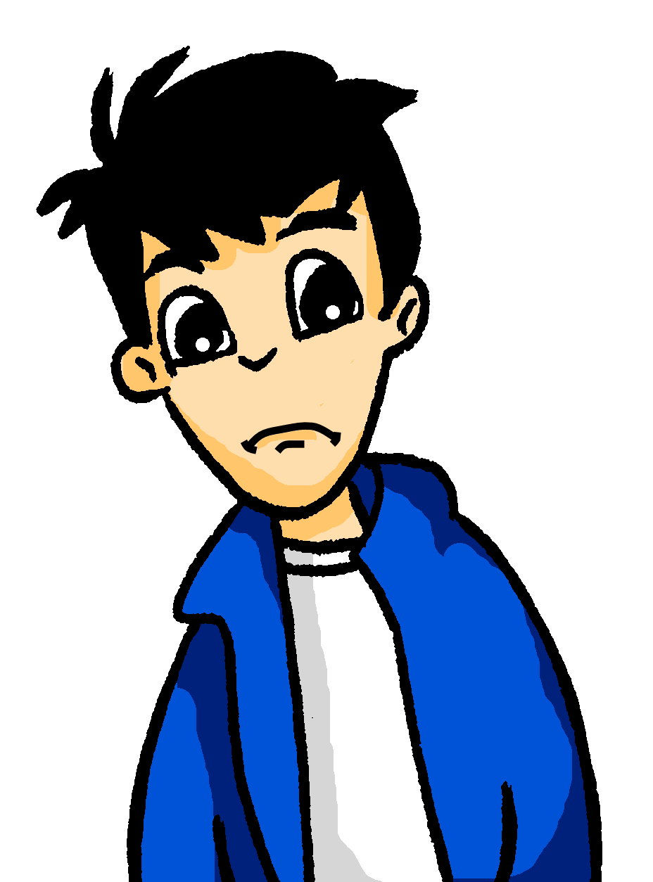
Wolfgangs Ergebnisse*
schreiben
*Ergebnisse – results
It is results day. Herr Wort writes to a nervous Wolfgang with his results.
Mutti, Herr Wort schreibt mir eine E-Mail mit meinen Noten. Ich zeige dir die Liste. Sie sind sehr gut, oder?
1
Kaufst du mir etwas? Mia hat auch gute Noten, schenkst du ihr ein Kleid?
2
Und erklärst du mir diesen Satz? Er sagt „Ich verspreche dir eine gute nächste Woche, du besuchst Alastair in Schottland!“
3
Notes:
Timing: 8 minutes Aim: to practise aural comprehension and written production of sentences with direct and indirect objects in a longer context.
Procedure: 1. Draw student’s attention to Ergebnisse – it appears in the dictogloss so they need to be aware of its meaning before starting the task.
2. Click on the audio buttons to play the sentences. Students make notes in English (note the sentences are too fast to write out verbatim).
3. They compare their notes with a partner and then reconstruct the German text based on their notes.
4. Click to reveal the German sentences.
Transcript: 1. Mutti, Herr Wort schreibt mir eine E-Mail mit meinen Noten. Ich zeige dir die Liste. Sie sind sehr gut, oder?
2. Kaufst du mir etwas? Mia hat auch gute Ergebnisse, schenkst du ihr ein Kleid?
3. Und erklärst du mir diesen Satz? Er sagt „Ich verspreche dir eine gute nächste Woche, du besuchst Alastair in Schottland!“
Word frequency (1 is the most frequent word in German): Ergebnis [386] Source: Jones, R.L. & Tschirner, E. (2019). A frequency dictionary of German: core vocabulary for learners. Routledge

Slide 13
Talking about things you do for others
Plural direct and indirect pronouns
[b] [d]
Y9 German
Term 3.1 - Week 4 - Lesson 54
Charlotte Moss / Rachel Hawkes
Artwork: Steve Clarke
Date updated: 25/1/22
Notes:
Artwork by Steve Clarke. All additional pictures selected are available under a Creative Commons license, no attribution required.
Native-speaker teacher feedback provided by Stephanie Cross.
Learning outcomes (lesson 1):
Consolidation of SSC [b] and [d]
Revisit plural direct (uns, euch, sie) and indirect pronouns (uns, ihnen). Introduce plural indirect pronoun euch.
Word frequency (1 is the most frequent word in German):
Revisit: antworten [826] erklären [238] gewinnen [410] kaufen [506] schenken [1618] wiederholen [1044] es [14] etwas [107] ihm [91] ihn [93] ihnen [125] ihr¹ [27] ihr² [27] sie³ [10] Beispiel [89] Ding [337] Form [300] Gutschein [78/3025] Handy [2466] Heft [3598] Herr [187] Hose [2422] Jacke [>4034] Kleid [1780] Kleidung [2820] Kunst [468] Lehrerin [2696] Mathematik [1827] Nummer [1048] Rock [3551] Schuh [1678] Schüler [556] Spiel [500] Stoff [702] Stunde² [262] Tochter [694] Uhr¹ [348] Vater [216] Wort [243] dein¹ [225] dieser, diese, dieses [24] nett [1483] praktisch [478] sein² [36] streng [1224] ja¹ [27] nein [120] nochmal [773]
Source: Jones, R.L & Tschirner, E. (2019). A frequency dictionary of German: Core vocabulary for learners. London: Routledge.
The frequency rankings for words that occur in this PowerPoint which have been previously introduced in NCELP resources are given in the NCELP SOW and in the resources that first introduced and formally re-visited those words.
For any other words that occur incidentally in this PowerPoint, frequency rankings will be provided in the notes field wherever possible.

Slide 14
Schüleraustausch
Person B liest ihren Text vor. Person A macht Notizen. Welche Wörter sind anders?
sprechen
Jeans
Schottland x3
Kleid
roten
Sachen
Ich mache einen Schüleraustausch in England. Hier müssen alle Schüler unbequeme Kleidung tragen! Im Mathematikunterricht erklärt die nette Lehrerin es mir: „In England tragen alle Kinder eine Schuluniform. Das ist sehr praktisch“. Ich antworte ihr „Ja, aber das ist so streng. In Deutschland müssen wir keine Uniform tragen.“ Ich trage zum Beispiel einen schönen Rock zur Schule. Hier trägt man Jacken und Hosen aus einem blauen oder schwarzen Stoff.
Nach der Schule tragen sie aber normale Kleidung. Ich gehe mit meinem Austauschpartner, Chris, und seinem Vater einkaufen. Er kauft ihm neue Schuhe für die Freizeit. Am Abend spielen wir ein Wortspiel. Ich mag es, aber Chris gewinnt immer! Meine Woche in England war toll. Ich gebe Chris meine Handynummer und wir bleiben in Kontakt.
Dinge
man
E-Mail Adresse
besser
normalerweise
verliert
Scrabble
Kunst
Um 20 Uhr
Which other words did you need to change?
schenkt
Mutter
traditionell
Monat
Notes:
Timing: 10 minutes (2 slides) Aim: i) to review the homework task this week.
ii) to develop fluency in decoding by reading aloud the student versions, adapted for homework. iii) to listen attentively, noting differences in the original text. iv) to make judgements about the replacements made by a peer, and engage in peer feedback. Procedure: 1. Student B reads his/her adapted HW text. 2. Student A follows along with the original and makes a note of any substituted words s/he hears (on his/her copy of the HW sheet)
3. Swap roles.
4. Compare and contrast the two versions. Scrutinise any differences and offer opinions about the correctness of the choices.
5. Move to the next slide, which has a possible answer version, using all of the viable words. Note: the HW task set a time limit and asked students to try to replace at least ten of the words, so it’s to be expected that they might not have got them all.

Slide 15
Schüleraustausch
Person B liest ihren Text vor. Person A macht Notizen. Welche Wörter sind anders?
sprechen
Jeans
Schottland x3
Kleid
roten
Sachen
Ich mache einen Schüleraustausch in England. Hier müssen alle Schüler unbequeme Kleidung tragen! Im Mathematikunterricht erklärt die nette Lehrerin es mir: „In England tragen alle Kinder eine Schuluniform. Das ist sehr praktisch“. Ich antworte ihr „Ja, aber das ist so streng. In Deutschland müssen wir keine Uniform tragen.“ Ich trage zum Beispiel einen schönen Rock zur Schule. Hier trägt man Jacken und Hosen aus einem blauen oder schwarzen Stoff.
Nach der Schule tragen sie aber normale Kleidung. Ich gehe mit meinem Austauschpartner, Chris, und seinem Vater einkaufen. Er kauft ihm neue Schuhe für die Freizeit. Am Abend spielen wir ein Wortspiel. Ich mag es, aber Chris gewinnt immer! Meine Woche in England war toll. Ich gebe Chris meine Handynummer und wir bleiben in Kontakt.
Schottland
Dinge
Sachen
man
Kunst
E-Mail Adresse
Schottland
besser
besser
traditionell
muss man
normalerweise
verliert
normalerweise
ein schönes Kleid
Dinge
roten
Scrabble
Kunst
seiner Mutter
Um 20 Uhr
Which other words did you need to change?
Sie schenkt
Jeans
Um 20 Uhr
Scrabble
verliert
Mein Monat
Schottland
E-Mail Adresse
schenkt
Mutter
traditionell
Monat
Notes:
Procedure: 1. On successive clicks the bold words are covered with the appropriate substitute word. 2. Note that sometimes changes are needed to other words in the sentence. All of these changes revisit previously taught grammar, which teachers can elicit and/or explain as needed.
Changes are: i. müssen → muss
ii. einen schönen → ein schönes iii. seinem→ seiner
iv. er → sie
v. diese→ dieser

Slide 16
Vokabeln
sprechen
Übersetze auf Deutsch.
1
I win your game.
Ich gewinne dein Spiel.
2
That is practical.
Das ist praktisch.
3
The teacher is strict.
Die Lehrerin/der Lehrer ist streng.
4
Yes or no?
Ja oder nein?
5
She likes his art.
Sie mag seine Kunst.
6
He likes clothes.
Er mag Kleidung.
7
at 12 o’clock
um 12 Uhr
8
her favourite lesson
ihre Lieblingsstunde
9
for example
zum Beispiel
10
to say again
nochmal sagen
11
this thing
dieses Ding
12
He is not in shape.
Er ist nicht in Form.
Notes:
Timing: 10 minutes Aim: to practise oral production of some of this week’s vocabulary in short phrases and sentences. Procedure: 1. Students produce the answers, chorally.
2. Teacher clicks to give item-by-item feedback. Note: this task could also be completed as a written activity.

Slide 17
Order of pronouns in a sentence
Grammatik
When there are two objects and one of them is a pronoun, the pronoun always comes first, whether it is direct or indirect.
INDIRECT OBJECT
DIRECT OBJECT
Tip: Check that the pronoun doesn’t hang at the end of the sentence.
SUBJECT
VERB
Ich
bringe
ihm
das Buch.
I bring (to) him the book.
DIRECT OBJECT
INDIRECT OBJECT
SUBJECT
VERB
Ich
bringe
es
dem Lehrer.
I bring it (to) the teacher.
Notes:
Timing: 3 minutes Aim: to introduce the order of two objects in a sentence when one of them is a pronoun. Procedure: 1. Click through the animations and present the information.
2. Elicit the English translations, where appropriate.

Slide 18
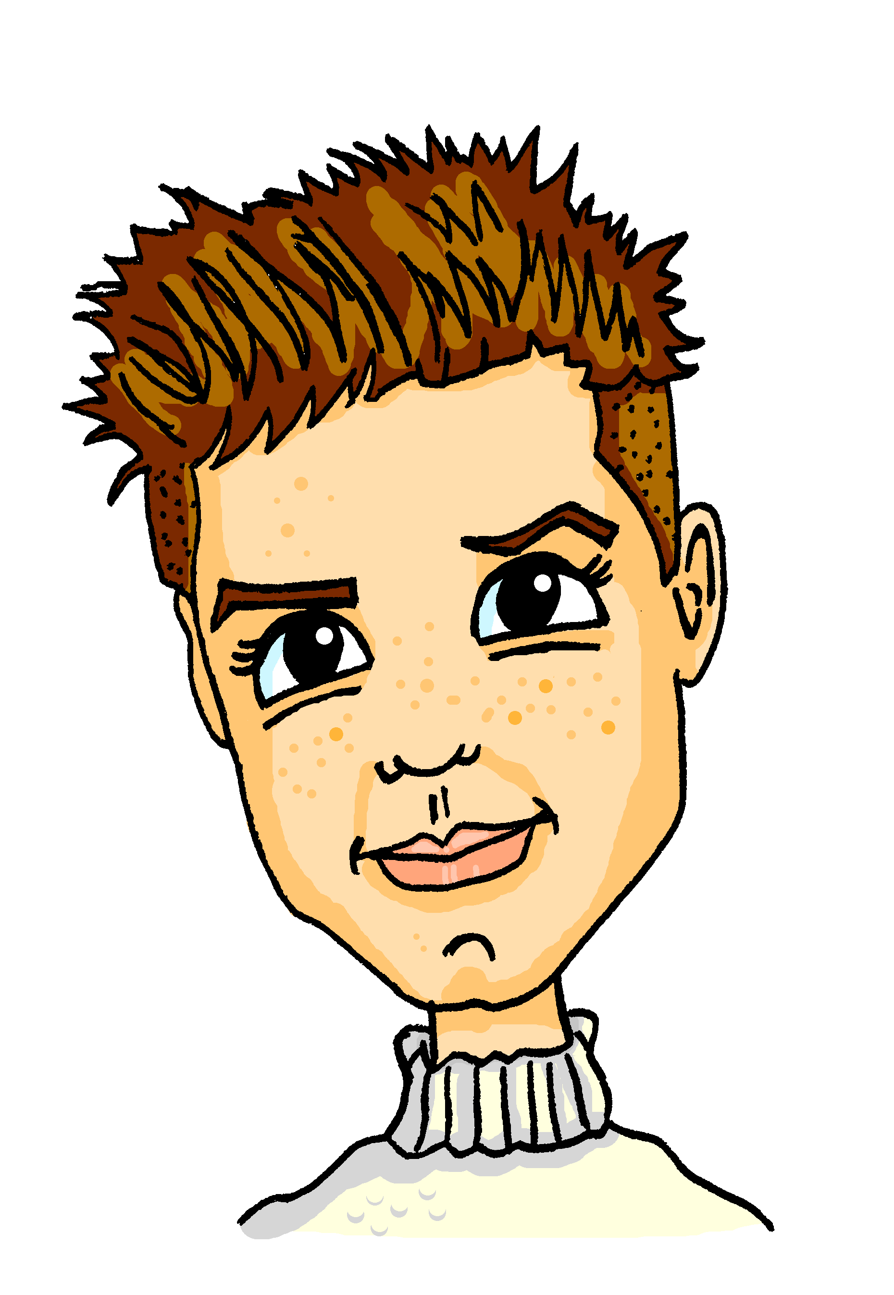
Vorbereitungen [1/2]
Alastair und sein Vater bereiten sich auf Mias und Wolfgangs Besuch vor.
lesen
Lies die Sätze. Schreib 1 – 8 und das richtige Wort.
Haggis ist so lecker. Ich koche deinen Freunden
ihn | Haggis
Ich habe auch einen Kilt. Ich zeige Wolfgang.
ihn | den Rock
Können wir nach Loch Ness fahren? Ich zeige Mia
es | das Monster
Ich backe Mia und Wolfgang
ihn |einen Kuchen
Notes:
Timing: 7 minutes (2 slides) Aim: to practise word order with direct objects and direct object pronouns. Procedure: 1. Explain the task. Alastair and his dad are preparing for Mia and Wolfgang’s arrival.
2. Students look at the options in bold and determine whether to use the noun or pronoun based on their knowledge of word order.
3. Click to reveal answers.
4. Repeat on the following slide.

Slide 19
Vorbereitungen [2/2]
lesen
Ich mag diese Jacke. Wir schenken Mia
sie |eine Jacke
Diese Hose sind auch toll. Wir geben Wolfgang
sie |die Hose
Mia kennt meine Handynummer nicht. Ich sage Mia
sie | meine Nummer
Schottland hat tolle Geschichten. Ich erzähle
n Wolf.
sie | die Geschichte
Notes:
Slide 2

Slide 20
Plural direct and indirect object pronouns
Grammatik
You already know the German plural direct object pronouns:
You also know the plural indirect object pronouns ‘(to) us’ and ‘(to) them’.
The indirect object pronoun ‘(to) you’ is euch.
Note that both uns and euch are the same for both direct and indirect objects.
OBJECT
INDIRECT OBJECT
uns | us
euch | you (all)
sie | them
uns | (to) us
 | (to) you (all)
ihnen | (to) them
____
____
____
euch
____
____
____
Notes:
Timing: 1 minute Aim: to revisit plural direct object pronouns and plural indirect object pronouns, and to introduce ‘euch’ (indirect object pronoun). Note: it is only ‘euch’ that is new.
Procedure: 1. Click through animations.
2. Elicit the German direct object pronouns.
3. Elicit the English meanings of the indirect object pronouns.

Slide 21
Ein Austausch
Der Schuldirektor schreibt eine Email an alle Schüler. Lies die Sätze. Schreib 1 – 8 und das richtige Wort.
lesen
Von: Schuldirektor <direktor@berlinschule.de>
An: Alle Schüler <schüler@berlinschule.de>
Liebe Schüler und Schülerinnen,
Ich sage euch die Wahrheit | sie. Ein Austausch ist eine wunderbare Erfahrung. Die Lehrer werden euch helfen. Ihr bringt ihnen sie | Fragen. Ihr stellt die Fragen | sie den Lehrern. Das ist kein Problem.
Der Kontakt zu den Gastfamilien ist wichtig. Vielleicht ein Brief oder eine Email? Ihr schreibt sie | einen Brief den Gasteltern. Wir zeigen euch es | ein Beispiel.
Ihr werdet schöne Momente erleben. Nächste Woche erzählt ihr uns sie| die ganzen Details.
Also, Tschüs. Ich sage es | Tschüs den Schülern.
Und ich wünsche den Eltern auch viel Spaß | es.
Notes:
Timing: 8 minutes
Aim: to practise word order with plural direct objects and direct object pronouns. Procedure: 1. Explain the task. The headteacher at Mia and Wolfgang’s school has written an email to students about the exchange.
2. Students look at the options in bold and determine whether to use the noun or pronoun based on their knowledge of word order.
3. Click to hear the whole text and listen and check the answers.
4. Click to reveal the answers in the email.

Slide 22
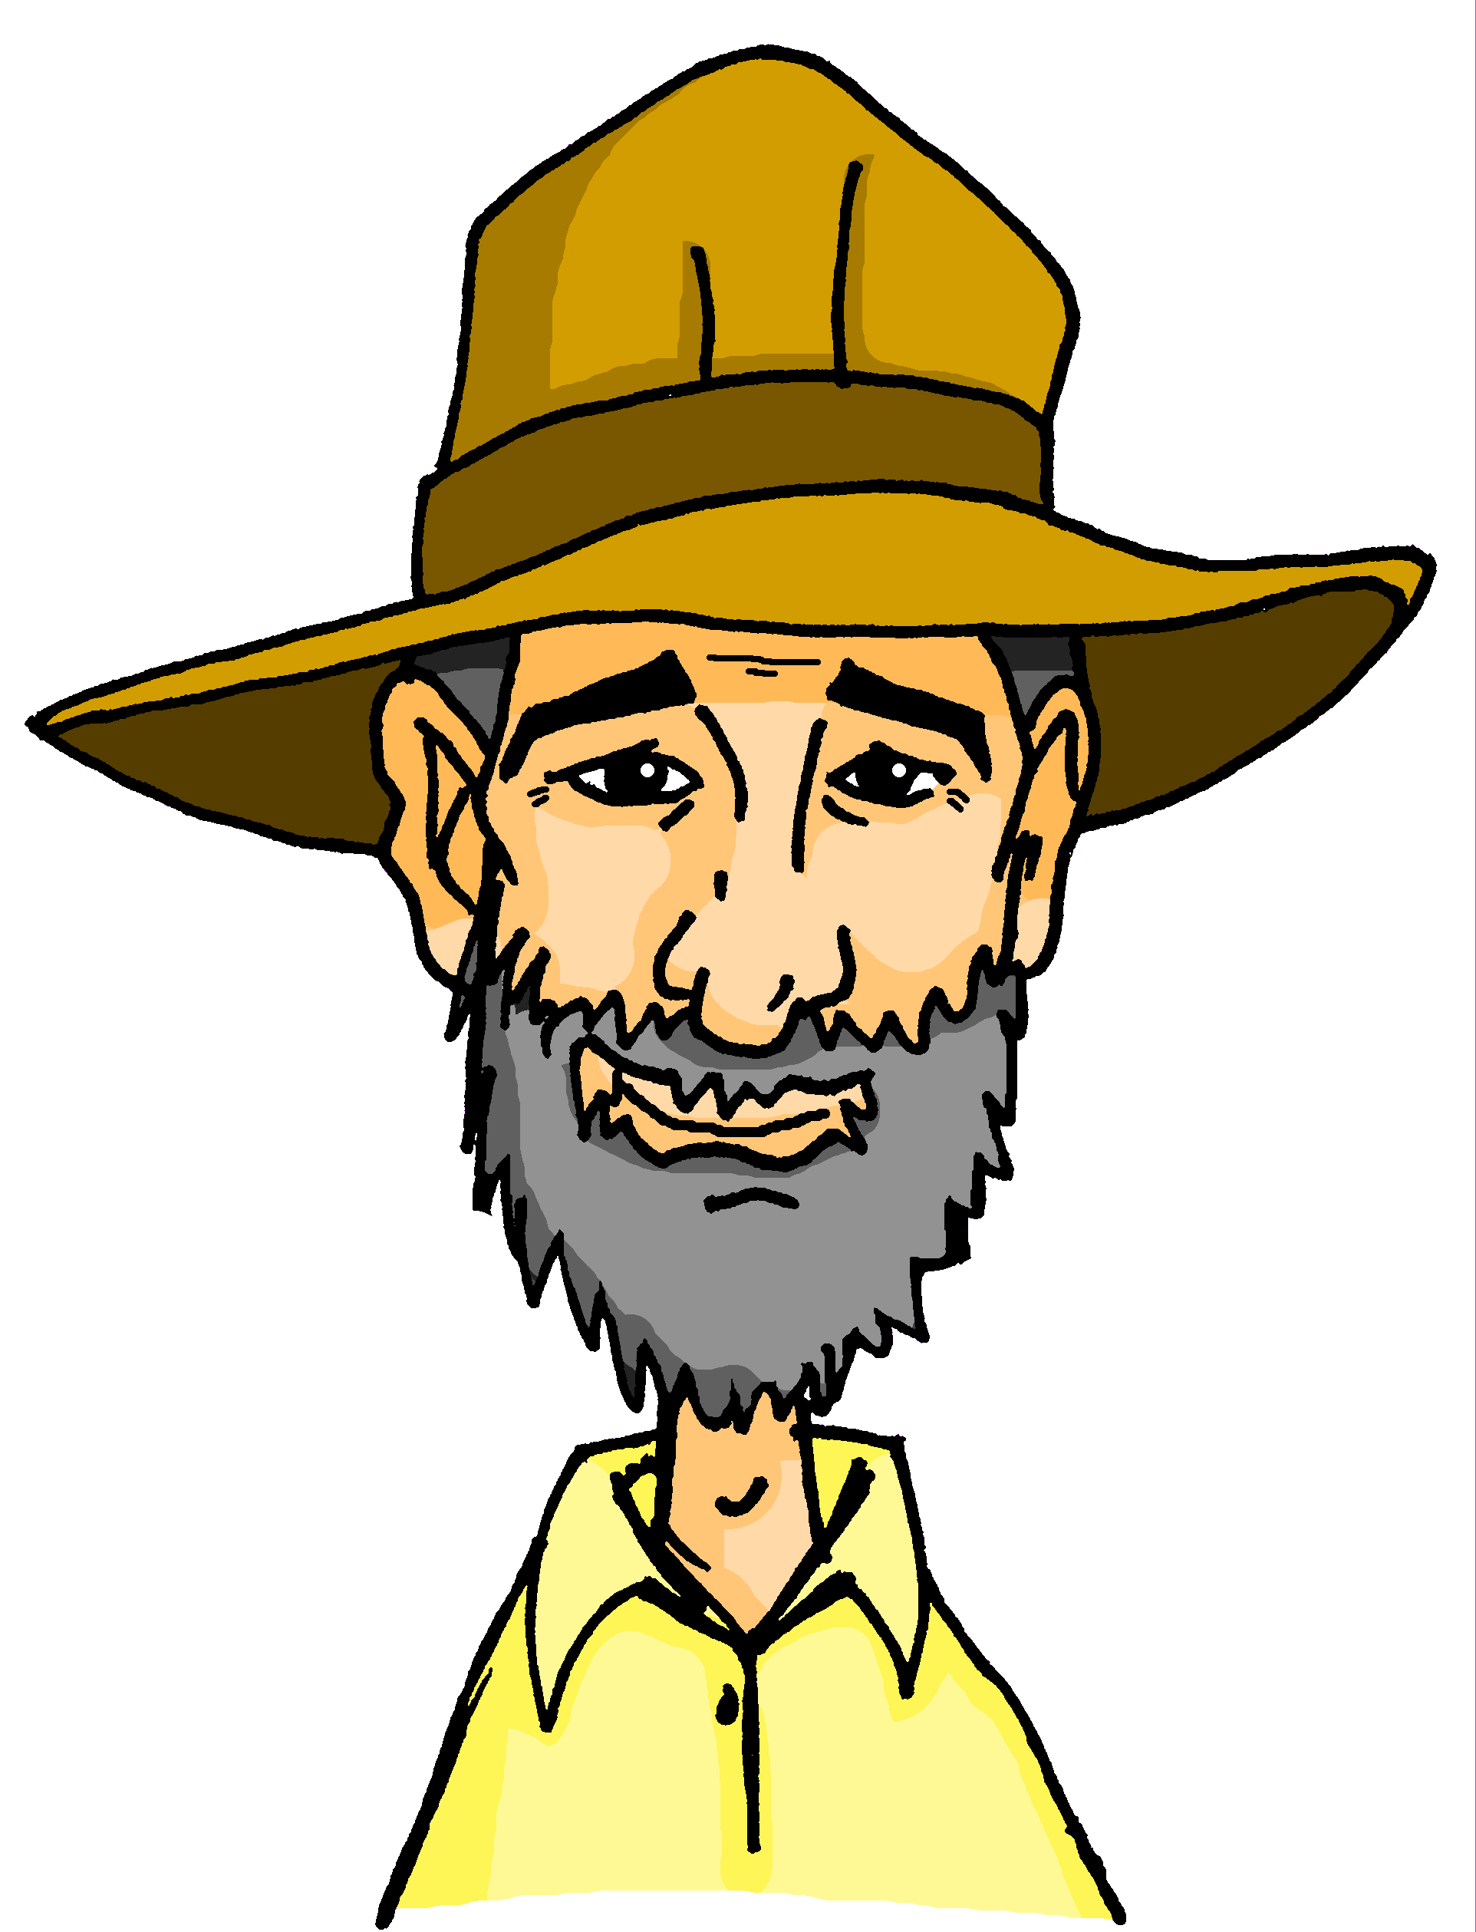
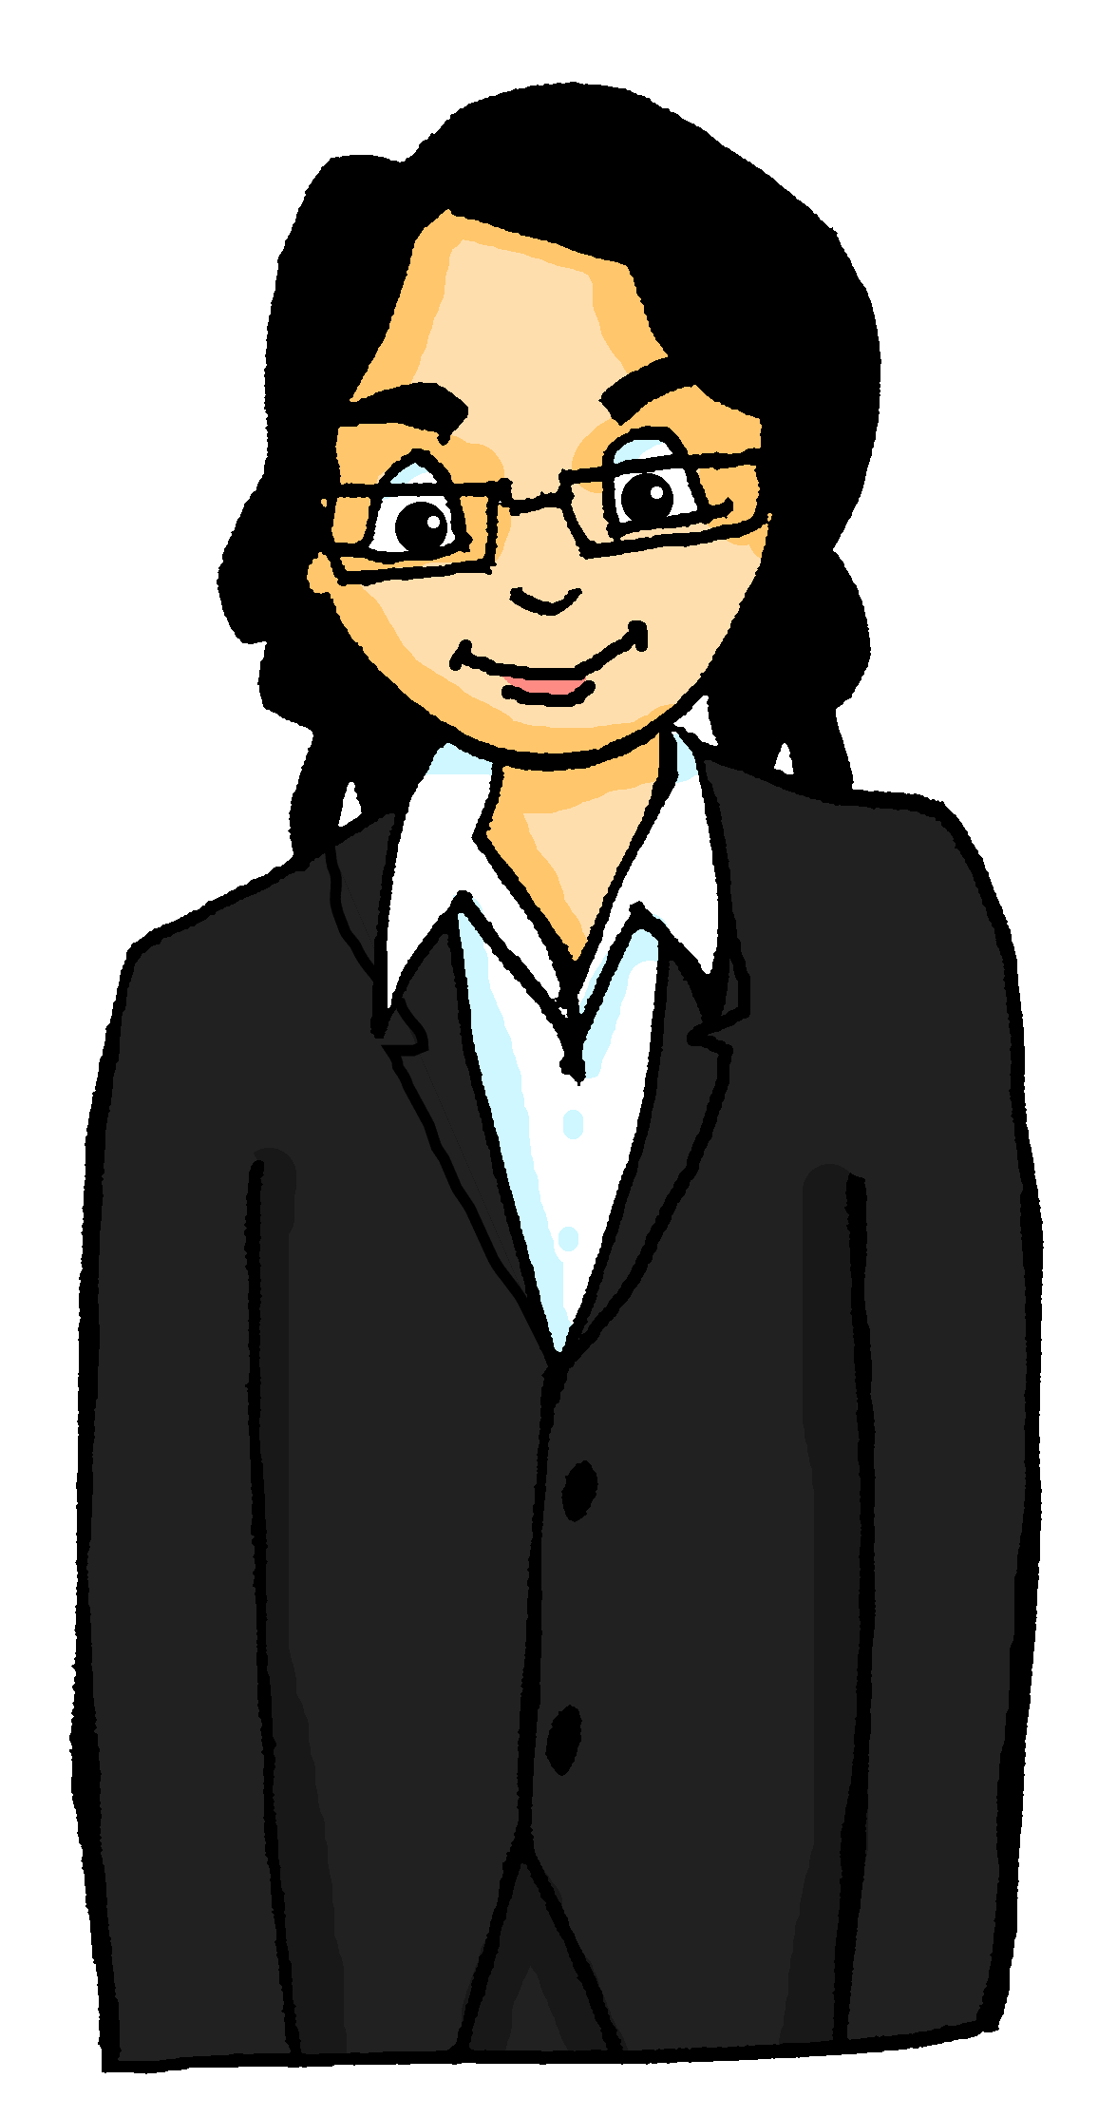
Der Austausch
sprechen
Mutti und Onkel Heinrich sprechen mit Wolfgang und Mia über den Austausch.
Partner A sagt den Satzbeginn. Partner B sagt das Satzende auf Deutsch. Partner A schreibt das Satzende auf Deutsch. Partner B schreibt den Satzbeginn auf Englisch.
euch ein neues Handy
Wir geben ________________________.
We’re giving
_______________you (all) a new phone.
Wir geben…
euch ein neues Handy.
Notes:
Timing: 10 minutes (2 slides) Aim: to practise using direct and indirect pronouns in a structured speaking exercise. Procedure: 1. Explain the task using this example slide. Mutti and Onkel Heinrich are talking with Mia and Wolfgang about the exchange.
2. Partner A says the beginning of the sentence in German from their handout, Partner B finishes it in German using the English prompt on their handout. Partner A writes the sentence ending in German on their handout. Partner B writes the sentence beginning in English.
3. After 4 sentences the partners swap roles.
4. Answers are provided on the following slide.

Slide 23
Antworten
sprechen
Wir wünschen euch eine gute Reise. We wish you a good journey.
Ihr sagt Mutti wie lange sie dauert. You tell Mutti how long it takes.
Ihr schreibt uns viele E-Mails. You write us lots of emails.
Wir lesen sie jeden Abend. We read them every evening.
Wir geben euch diese Leibniz-Kekse. We‘re giving you (all) these Leibniz biscuits.
Ihr schenkt sie Alastairs Eltern. You give them to Alastair‘s parents.
In Schottland kauft ihr uns Tablet. You will buy us tablet in Scotland.
Wir wollen es probieren. We want to try it.
Notes:
Answers for speaking activity

Slide 24
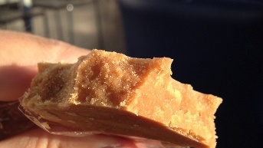
Partner(in) A
sprechen
Wir wünschen ___________________________________________.
Ihr sagt Mutti_____________________________________________.
Ihr schreibt _______________________________________________.
Wir lesen ________________________________________________.
________________________ you (all) these Leibniz biscuits.
________________________ them to Alastairs parents.
________________________ tablet for us.
________________________ to try it.
Tablet ist eine typische Süßigkeit aus Schottland.
Notes:
Partner A handout
Tablet picture attribution: David McKelvey https://www.flickr.com/photos/dgmckelvey/9634760039
https://creativecommons.org/licenses/by-nc-nd/2.0/

Slide 25
Partner(in) B
sprechen
______________________you (all) a good journey.
______________________ how long it takes.
______________________ us lots of emails.
______________________ them every evening.
Wir geben __________________________________________________.
Ihr schenkt __________________________________________________.
In Schottland kauft ihr _______________________________________.
Wir wollen ___________________________________________________.
Notes:
Partner B Handout

Slide 26
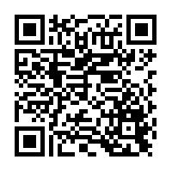
Hausaufgaben
Vocabulary Learning Homework (Y9, Term 3.1, Week 5)
Audio file
Audio file QR code:
Student worksheet
Quizlet QR code:
Quizlet link
In addition, revisit: Term 3.1 Week 1
Term 1.2 Week 6

